Slide 1
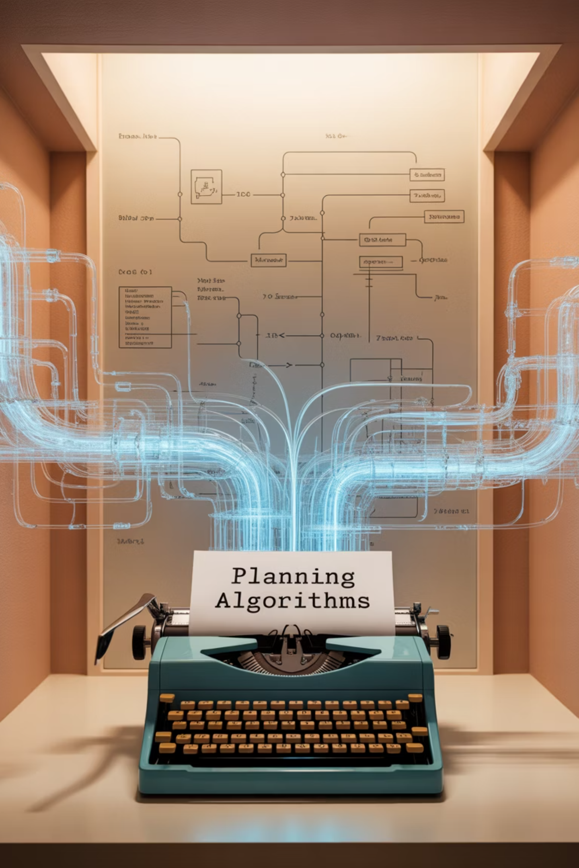
Trabajo Práctico 6: Planificación en Inteligencia Artificial
Presentación de los temas principales y ejercicios desarrollados en el trabajo práctico sobre planificación automática y algoritmos de búsqueda en espacios de estado.
Integrantes: Franco Dujanoff, Ana Alarcón, Eduardo Salinas y Máximo Tomazzeli.

Slide 2

Ejercicio 1: Algoritmos de Planificación
¿En qué tipo de algoritmos se basa un planificador?
Los planificadores se basan en algoritmos de búsqueda que son adaptaciones de los métodos de búsqueda en espacios de estados:
Progresión: búsqueda hacia adelante desde el estado inicial
Regresión: búsqueda hacia atrás desde el objetivo
Planificación ordenada parcial: construcción incremental del plan
GRAPHPLAN: representación en grafos de planificación
Estos algoritmos encuentran la mejor secuencia de acciones que lleve al estado objetivo deseado.

Slide 3

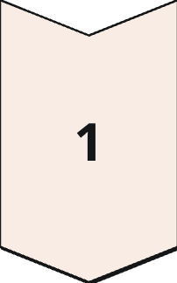
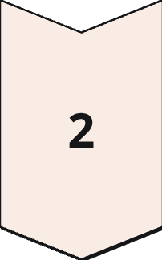
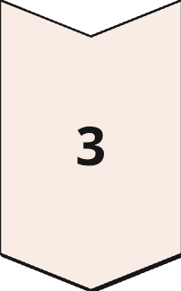
Ejercicio 2: Elementos de STRIPS
Componentes de una Acción en STRIPS
Una acción en STRIPS (Stanford Research Institute Problem Solver) se compone de tres elementos fundamentales:
Nombre y Parámetros
Define qué acción y sobre quién actúa
Ejemplo: Acción(volar(p, desde, hasta))
Precondiciones
Qué debe cumplirse antes de ejecutar la acción
Ejemplo: En(p,desde) ∧ avión(p) ∧ aeropuerto(desde)
Efectos
Cómo cambia el mundo después de la acción
Ejemplo: ¬En(p,desde) ∧ En(p,hasta)

Slide 4

Ejercicio 3: Planificación Hacia Adelante vs Hacia Atrás
Planificación Hacia Adelante
Planificación Hacia Atrás
Funcionamiento:
Funcionamiento:
Parte del objetivo e intenta encontrar estados predecesores aplicando acciones hacia atrás.
Parte del estado inicial y aplica todas las acciones posibles hasta encontrar el objetivo.
Ventajas:
Ventajas:
Más eficiente: se centra en acciones relevantes
Conceptualmente simple y directa
Usa algoritmos clásicos (BFS, DFS, A*)
Descarta rápidamente acciones irrelevantes
Fácil de implementar
Reduce el espacio de búsqueda
Desventajas:
Desventajas:
Ineficaz: considera acciones irrelevantes
Espacio de búsqueda muy grande
Difícil de implementar
Dificultad para planes óptimos
Complicado con objetivos múltiples
No siempre obvio generar predecesores

Slide 5
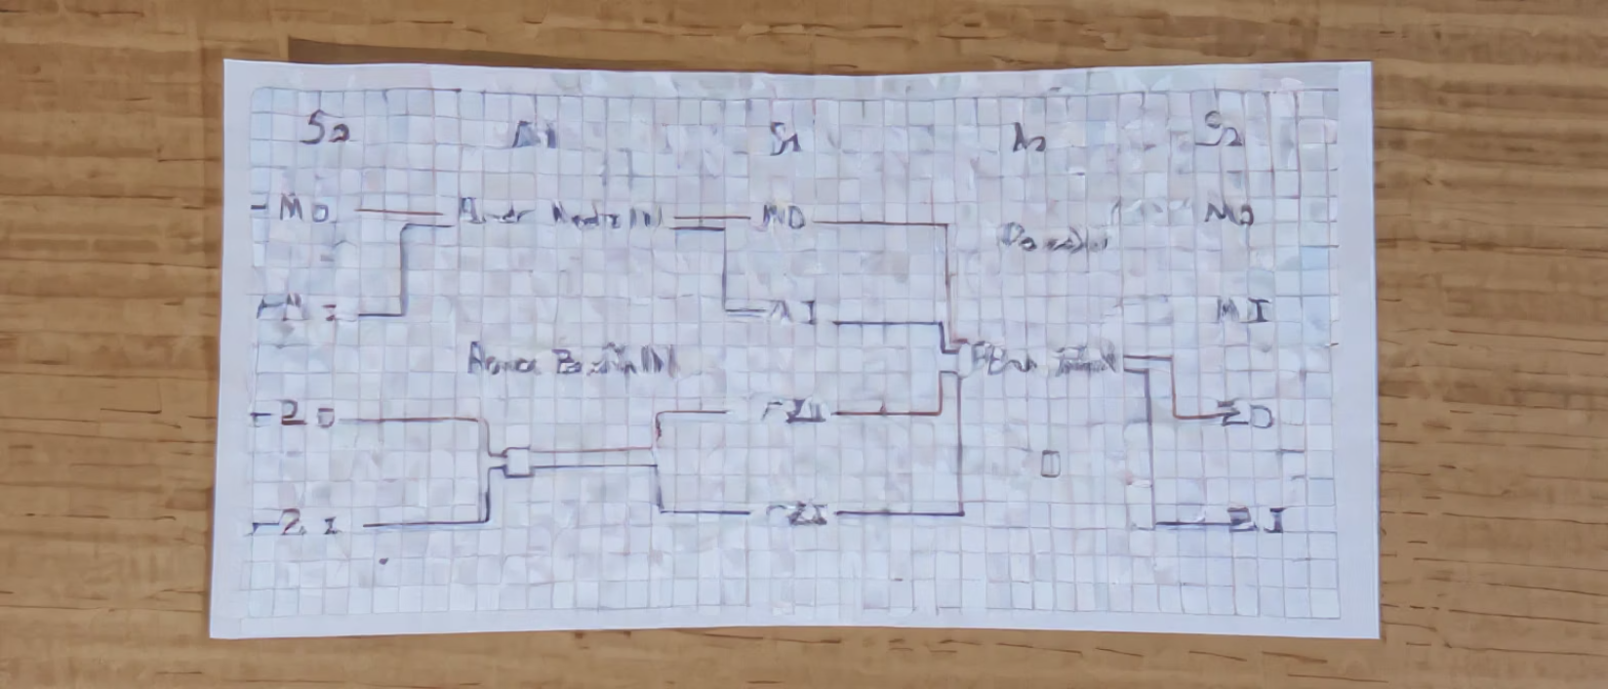
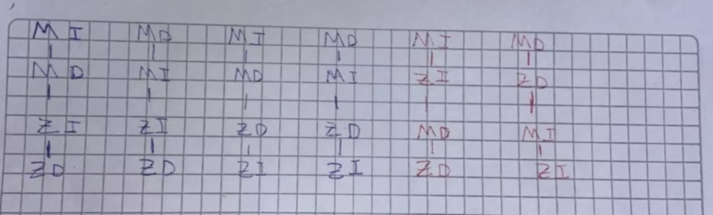
Ejercicio 4: GRAPHPLAN - Zapatos y Medias
Aplicación del Algoritmo GRAPHPLAN
Problema: ponerse zapatos y medias correctamente. Las medias deben ir antes que los zapatos en cada pie.
Plan de orden parcial solución: Las acciones pueden ejecutarse en paralelo cuando no hay dependencias.
Linealizaciones posibles: Existen 6 linealizaciones diferentes que forman planes de orden total válidos, cada una respetando las restricciones de precedencia entre medias y zapatos.

Slide 6
Ejercicio 5: Ensamblaje de Máquina
Datos del Problema
2
1
4
3
Pieza A
Pieza B
Pieza C
Pieza D
semanas
semana
semanas
semanas
5
Pieza E
semanas
Restricciones de Orden:
A antes que C • B antes que C • B antes que D • C antes que E • D antes que E

Slide 7
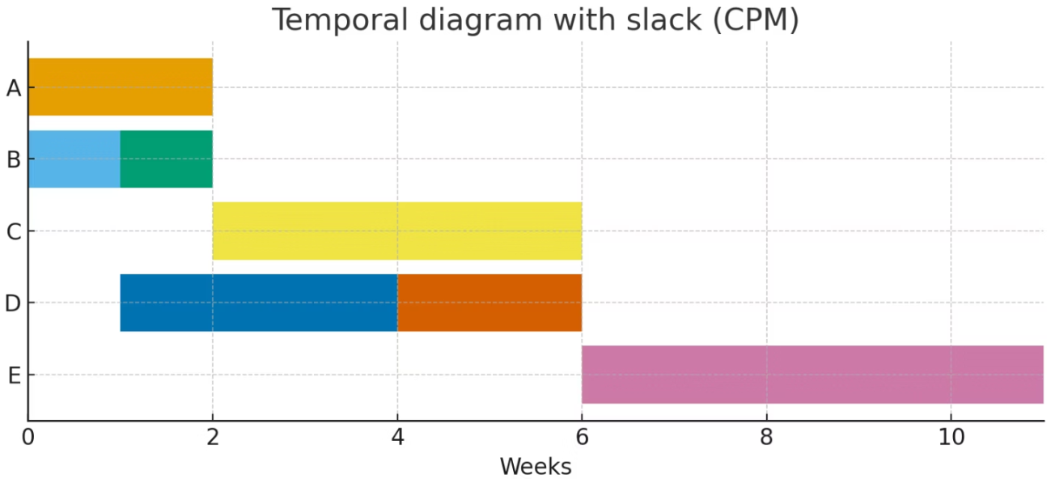
Solución del Ensamblaje
Plan de Orden Parcial:
Diagrama Temporal
Inicio → {A, B} → {C, D} → E
Las tareas críticas (A, C, E) no tienen holgura y determinan la duración mínima del proyecto. B puede retrasarse 1 semana y D puede retrasarse 2 semanas sin afectar el cronograma total.
Relaciones: A y B en paralelo al inicio; C espera A y B; D espera B; E espera C y D.
Camino Crítico:
A→C→E con duración total de 11 semanas (2+4+5)
Tiempos de Relajación:
A: 0 semanas (crítico)
B: 1 semana
C: 0 semanas (crítico)
D: 2 semanas
E: 0 semanas (crítico)

Slide 8

Ejercicio 6: Robot de Oficina en STRIPS
Dominio y Problema
Objetivo: Programar un robot para ir a la tienda por café y recoger una carta del buzón.
01
02
03
Definición del Dominio
Estado Inicial
Estado Objetivo
Predicados: room, object, at-robot, at, free, has, has-box, in-box
Robot en oficina, caja en oficina, café en tienda, carta en buzón, mano libre
Café y carta ambos en la oficina
Acciones: move, pick, drop, take-box, put-in-box, takeout-of-box
El robot puede llevar un objeto en la mano o usar una caja para transportar múltiples objetos.

Slide 9
Solución del Robot y Bibliografía
Plan de Acción Generado
Secuencia de acciones:
take-box box office
move office coffeeshop
pick coffee coffeeshop
put-in-box coffee coffeeshop
move coffeeshop mail
pick letter mail
put-in-box letter mail
move mail office
takeout-of-box coffee office
takeout-of-box letter office
Bibliografía
Russell, S. & Norvig, P. (2004) Inteligencia Artificial: Un Enfoque Moderno. Pearson Educación S.A. (2ª Ed.) Madrid, España
Poole, D. & Mackworth, A. (2023) Artificial Intelligence: Foundations of Computational Agents. Cambridge University Press (3ª Ed.) Vancouver, Canada

